Slide 1
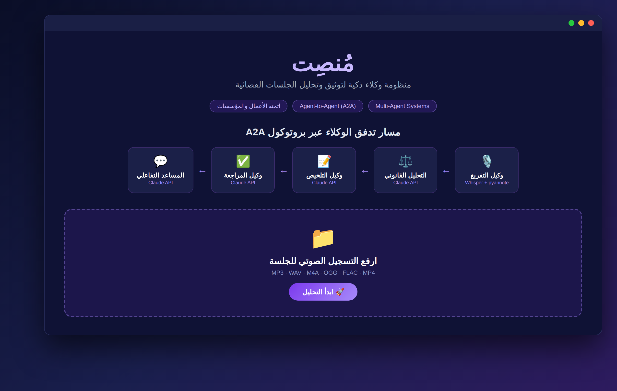
Agenticthon 2026 · جامعة الأمير سطام بن عبدالعزيز
فريق: مُنصِت
المجال : أتمتة الأعمال والمؤسسات
المشروع : منظومة وكلاء ذكية لتوثيق وتحليل الجلسات القضائية
Agenticthon 2026
Multi-Agent · A2A Protocol · Real-time Analysis
اكتشف ↗

Slide 2
لماذا مُنصِت؟
5 وكلاء ذكية تحوّل الصوت إلى محضر مُهيكل
02
توثيق يدوي مُرهق يستنزف وقت القضاة
01
واجهة عربية + مساعد تفاعلي للقاضي
04
A2A ثنائي الاتجاه + مراجعة جودة آلية
03
API سحابي + On-Prem GPU — رؤية 2030
06
+90% توفير في وقت التوثيق
05
مُنصِت · Munset
2

Slide 3



المشكلة
توثيق الجلسات القضائية بشكل يدوي يُعد عملية مُرهقة تستنزف وقتاً كبيراً، كما أنه عُرضة للتأخير والأخطاء البشرية، مما ينعكس سلباً على سرعة الفصل في القضايا ويؤثر على دقة وجودة الأرشفة.
60%
تأثيرها
الفجوة
تأخّر الفصل في القضايا
ارتفاع العبء على أمناء الجلسات
فقدان تفاصيل دقيقة عند التدوين اليدوي
صعوبة البحث والاستعلام في المحاضر السابقة
الاعتماد على التفريغ اليدوي، إلى جانب ضعف التكامل بين أنظمة الأرشفة والبحث والتحليل القانوني، يؤدي إلى إهدار فرص توظيف الذكاء الاصطناعي في أتمتة إعداد المحاضر وتحسين كفاءتها.
من وقت المراجعة اليدوية
يمكن توفيره عبر الذكاء الاصطناعي في تفريغ وتحليل الجلسات القانونية
SCIRP 2025 · Rev Legal AI Study 2025
مُنصِت · Munset
3

Slide 4
الحل
منصة مُنصِت
منظومة وكلاء ذكية تُؤتمت رحلة توثيق الجلسة القضائية — من الصوت إلى محضر قانوني مُهيكل جاهز للبحث، مع كشف التناقضات في أقوال الأطراف عبر الجلسات
أثر موثّق علمياً
تفريغ الصوت تلقائياً مع تحديد المتحدثين
لاستخدام الذكاء الاصطناعي:
(الطلبات، الدفوع، الأدلة) التحليل القانوني
65%
محضر جلسة وملخص تنفيذي جاهز
من المحامين: الذكاء الاصطناعي يوفّر 6–10 ساعات أسبوعياً
مراجعة الجودة لكل المخرجات
مساعد تفاعلي للإجابة عن أسئلة الجلسة
95%
دقة تفريغ Whisper على الصوت العربي الواضح
مُنصِت · Munset
4

Slide 5

(A2A) هيكلة تدفق الوكلاء
بروتوكول A2A ثنائي الاتجاه
بداية
Bidirectional Agent-to-Agent Protocol
رفع التسجيل الصوتي
تمرير ثنائي: بيانات، ملاحظات جودة، وطلبات توضيح
(Whisper + pyannote) وكيل التفريغ
تسلسل زمني موثّق لكل عملية
قابلية التتبّع والمراجعة الكاملة
(Claudeوكيل التحليل القانوني (
إعادة التحليل
استقلالية كل وكيل عن الآخر
وكيل التلخيص + محضر الجلسة
سهولة إضافة وكلاء جدد لاحقاً
وكيل المراجعة وتقرير الجودة
نهاية
محضر جاهز + مساعد تفاعلي
جودة مقبولة؟
مُنصِت · Munset
5

Slide 6







التقنيات المستخدمة
Python + FastAPI
A2A Protocol
Claude API
Whisper + pyannote
طبقة التنسيق بين الوكلاء، معالجة الملفات الصوتية، وإدارة الحالة
بروتوكول تواصل بين الوكلاء مع تمرير رسائل مُهيكلة وتتبّع كامل
تحليل قانوني مُهيكل، تلخيص، مراجعة جودة، ومساعد تفاعلي متعدد الأدوار
تفريغ صوتي عالي الدقة يعمل عبر API أو محلياً على GPU مع تحديد المتحدثين
Backend
Multi-Agent
LLM
Speech AI
PostgreSQL + Vector DB
JWT + RBAC
React + TailwindCSS
Cloud Storage
تخزين المحاضر والبحث الدلالي في الأرشيف عبر embeddings
مصادقة وصلاحيات دقيقة حسب دور المستخدم (قاضي، محامي، إدارة)
واجهة تفاعلية مع دعم RTL عربي كامل، عرض فوري لمخرجات الوكلاء
تخزين آمن سحابياً أو محلياً (On-Prem) مع تشفير كامل ونسخ احتياطية
Data
Security
Frontend
Storage
مُنصِت · Munset
6

Slide 7
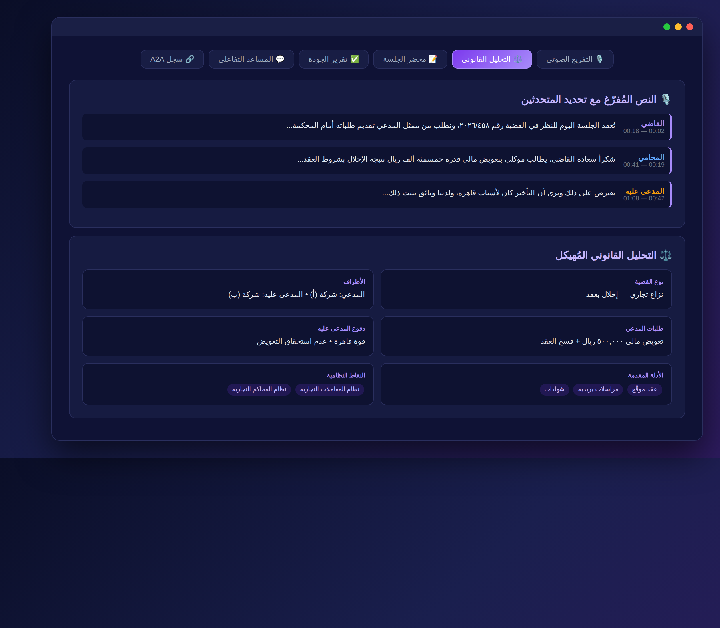
تجربة المستخدم
رفع تسجيل الجلسة
1
تفريغ صوتي فوري مع تحديد المتحدثين وتقسيم الحوار زمنياً
2
استخراج تحليل قانوني مُهيكل :نوع القضية ،الأطراف والدفوع وغيرها
3
عرض محضر وملخص تنفيذي للجلسة
4
مراجعة تقرير الجودة لتقييم جودة المخرجات ودقتها.
5
سؤال المساعد التفاعلي عن أي تفصيل داخل الجلسة
6
تقليل الوقت والجهد في إعداد محاضر الجلسات
أرشفة ذكية تدعم البحث الدلالي السريع
دقة أعلى في توثيق الوقائع والطلبات القانونية
الفائدة للمستخدم
مُنصِت · Munset
7

Slide 8
القيمة المضافة
من ساعتين إلى 5 دقائق في
توثيق الجلسة القضائية
بحث دلالي فوري في آلاف المحاضر خلال ثوانٍ بدل ساعات التنقيب اليدوي
قفزة نوعية في
أتمتة الجلسات
القضائية بالذكاء الاصطناعي
يعمل سحابياً أو محلياً (On-Prem GPU) — دعماً للتحول الرقمي العدلي ورؤية 2030
توفير +90% من وقت التوثيق وتقليل الأخطاء البشرية في المحاضر
مُنصِت · Munset
8

Slide 9
الخطوات القادمة وخارطة الطريق
الرؤية المستقبلية
المرحلة الحالية
التكامل مع أنظمة المحاكم الرسمية (ناجز)
بحث دلالي عبر آلاف المحاضر القانونية
كشف التناقضات عبر جلسات متعددة تلقائياً
دعم لغات ولهجات إضافية
التوسع لقطاعات التحكيم والشركات
دعم رؤية المملكة 2030 في التحول الرقمي العدلي
نظام وكلاء متعدد مكتمل بخمسة وكلاء متخصصين
بروتوكول A2A ثنائي الاتجاه يعمل بالكامل
تفريغ صوتي بالعربية مع تحديد المتحدثين
تحليل قانوني آلي وإعداد محاضر مُهيكلة
مساعد تفاعلي ذكي للاستفسارات
واجهة مستخدم تفاعلية مع وضع تجريبي
مُنصِت · Munset
9

Slide 10
الفريق
💻
🧠
★
شروق فهيد
سمر الرملاوي
روان الرملاوي
التنسيق مع خبراء قانونيين
تطوير وتنظيم فكرة المشروع
إعداد العرض التقديمي
قيادة الفريق والإشراف على التنفيذ
تطوير فكرة المشروع
تصميم العرض التقديمي
تطوير واجهة المستخدم RTL
تصميم الهوية البصرية والشعار
ربط الواجهة بطبقة الوكلاء
مُنصِت · Munset
10

Slide 11
✦
شكراً لكم
مُنصِت - منظومة وكلاء ذكية لتوثيق الجلسات القضائية
Agenticthon 2026 · Multi-Agent Systems · A2A Protocol

